Slide 1

資料庫設計
資料庫設計 - 主鍵、外來鍵與表格連接

Slide 2
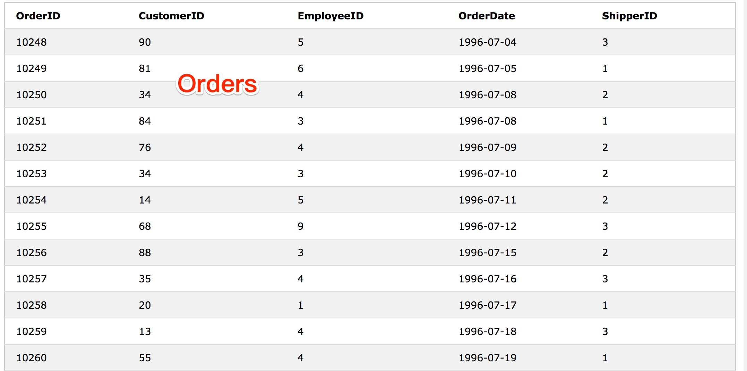
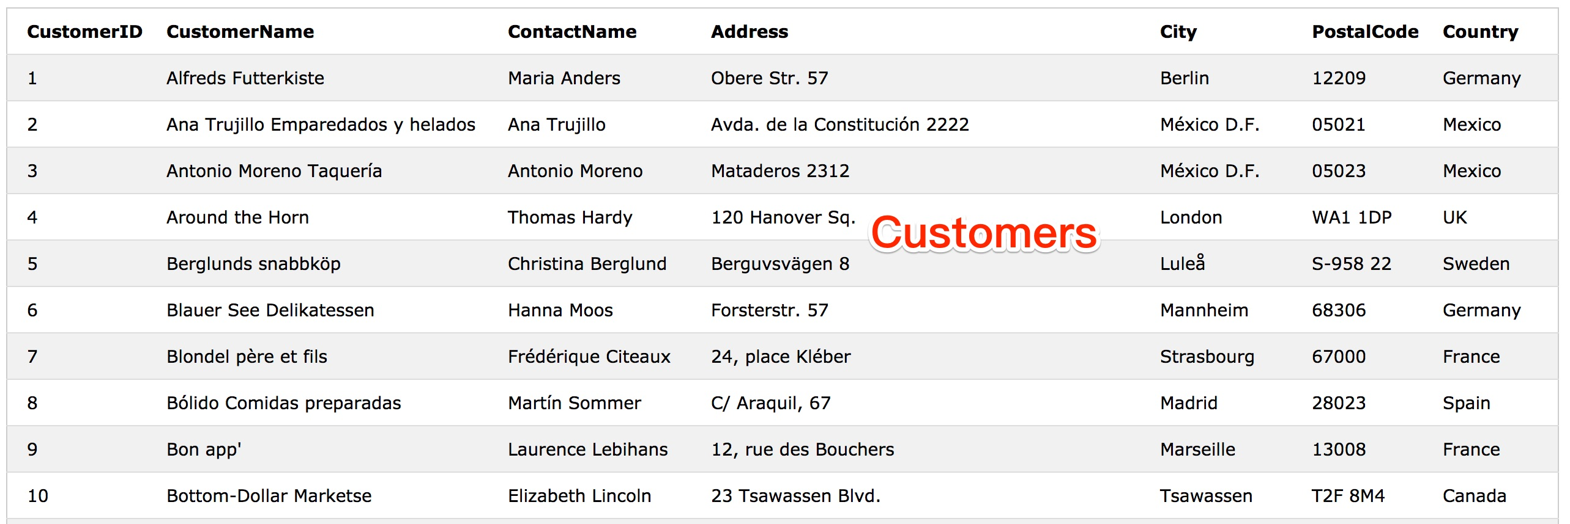
關聯式資料庫
關聯式資料庫是將資料間的關係，以表單(Table)的形式表達，並將資料儲存在Table中。
設計Table與屬性(欄位)來儲存資料。
可以透過SQL語法查詢多個Table資料。

Slide 3
主鍵(Primary Key)
用來識別Table中資料的唯一值。
主鍵不能夠重複。
提供資料索引(index)。

Slide 4
外來鍵
這個欄位會存放其他Table的主key。
只有經過確認的資料才能夠輸入存放進Table中。

Slide 5
表格連結
select *
from orders, customers
where orders.customerid = customers.customerid;
在Where條件中，將外來鍵與主鍵建立關係查詢。

Slide 6
作業
請將orders, employees兩個table用SQL語法查詢出所有的資料。
網址：https://www.w3schools.com/sql/trysql.asp?filename=trysql_op_in

Slide 7
答案
SELECT *
FROM orders, employees
where orders.employeeid = employees.employeeid;

